Slide 2
Notes:
Esta plantilla se debe usar como archivo de inicio para presentaciones externas de la Contaduría General de la nación. En formato presentación en pantalla 16:10
Nota
Use la sección Notas para las notas de entrega o para proporcionar detalles adicionales al público. Vea las notas en la vista Presentación durante la presentación.
Tenga en cuenta el tamaño de la fuente (es importante para la accesibilidad, visibilidad, grabación en vídeo y producción en línea)
Colores coordinados
Preste especial atención a los gráficos, diagramas y cuadros de texto.
Tenga en cuenta que los asistentes imprimirán en blanco y negro o escala de grises. Ejecute una prueba de impresión para asegurarse de que los colores son los correctos cuando se imprime en blanco y negro puros y escala de grises.
Gráficos y tablas
Use colores y estilos uniformes y que no distraigan.
Etiquete todos los gráficos y tablas y no olvide colocar la fuente de donde se toman las imágenes o los gráficos (Derechos de autor)

Slide 3
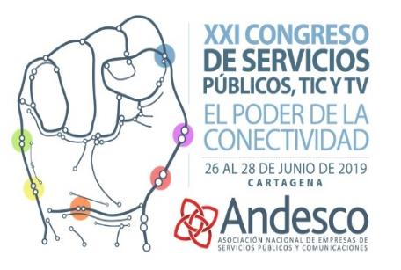
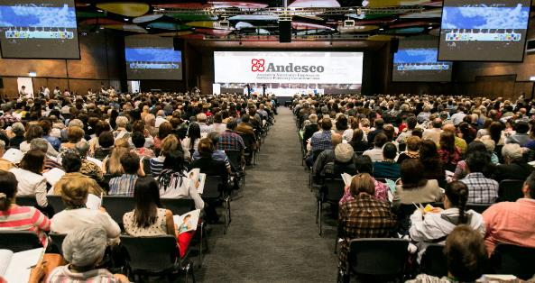
Notes:
Este slide se debe usar para nombrar los Capítulos, cambio de tema o para saltos de sección en presentaciones de varios temas o conferencistas.
Secciones
Para agregar secciones, haga clic con el botón secundario del mouse en una diapositiva. Las secciones le pueden ayudar a organizar las diapositivas o a facilitar la colaboración entre varios conferencistas o temas.
Notas
Use la sección Notas para las notas de entrega o para proporcionar detalles adicionales al público. Vea las notas en la vista Presentación durante la presentación.
Tenga en cuenta el tamaño de la fuente (es importante para la accesibilidad, visibilidad, grabación en vídeo y producción en línea)

Slide 4
ASAMBLEA GENERAL DE ANDESCO
BUENAS PRÁCTICAS CONTABLES E IMPULSO A LA TRANSPARENCIA Y PREVENCIÓN DE OPERACIONES ILÍCITAS
Bogotá D.C. 14 febrero 2019
Notes:
Este slide se debe usar para imágen y texto
Secciones
Para agregar secciones, haga clic con el botón secundario del mouse en una diapositiva. Las secciones le pueden ayudar a organizar las diapositivas o a facilitar la colaboración entre varios conferencistas o temas.
Notas
Use la sección Notas para las notas de entrega o para proporcionar detalles adicionales al público. Vea las notas en la vista Presentación durante la presentación.
Tenga en cuenta el tamaño de la fuente (es importante para la accesibilidad, visibilidad, grabación en vídeo y producción en línea)
Colores coordinados
Preste especial atención a los gráficos, diagramas y cuadros de texto.
Tenga en cuenta que los asistentes imprimirán en blanco y negro o escala de grises. Ejecute una prueba de impresión para asegurarse de que los colores son los correctos cuando se imprime en blanco y negro puros y escala de grises.
Gráficos y tablas
En breve: si es posible, use colores y estilos uniformes y que no distraigan.
Etiquete todos los gráficos y tablas y no olvide colocar la fuente de donde se toman las imágenes o los gráficos (Derechos de autor)
Derechos de autor
Digite la fuente de donde toma la imagen

Slide 5
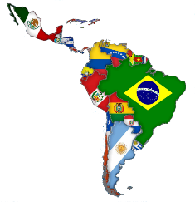
CONTABILIDAD GENERADORA DE VALOR
PARA PAÍSES DE BUENAS PRÁCTICAS
UN GRAN QUEHACER PARA
PAÍSES CON PROSPERIDAD
Latino
América
Contabilidad para el BUEN GOBIERNO de las organizaciones.
Adecuación de la Contabilidad a un nuevo concepto de RENDICIÓN DE CUENTAS (“Accountability”)

Slide 6
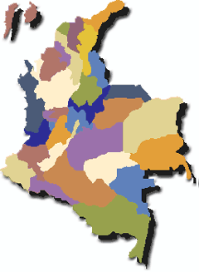
CONTABILIDAD: Fundamental en la organizaciones
Sector Privado
Sector Público
Cliente
Ciudadano
Venta de Bienes /
Servicios
Recaudación de Impuestos
Mercado
Carga Tributaria
Rentabilidad
Social
Maximización de los resultados
Calidad del Gasto
INFORMACIÓN
COSTOS
Eficiencia, Eficacia, Economía, Efectividad, Ecología
Costo
Lucro
Asignación de Recursos
Viabilidad Económica
Lenguaje de los
Negocios
Rendición de cuentas
Lenguaje de los Gobiernos

Slide 7
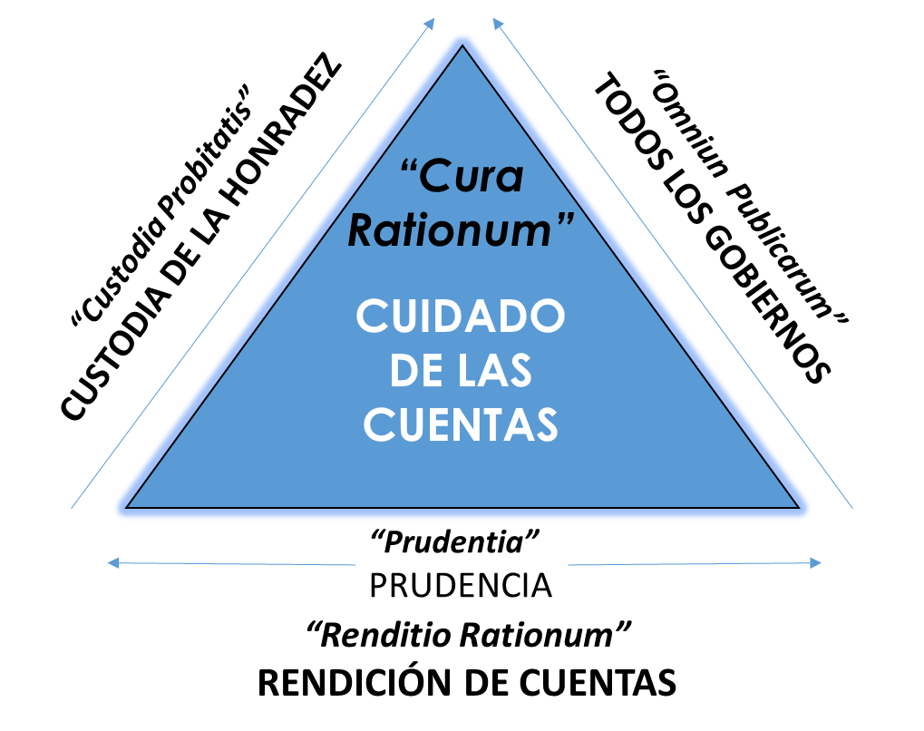

Slide 8
CONVERGENCIA CONTABLE PÚBLICA
… Una Realidad
8
Notes:
Esta diapositiva se debe usar para nombrar el Nombre del Evento o dar la Bienvenida en presentaciones de varios temas o conferencistas.
Secciones
Para agregar secciones, haga clic con el botón secundario del mouse en una diapositiva. Las secciones le pueden ayudar a organizar las diapositivas o a facilitar la colaboración entre varios conferencistas o temas.
Notas
Use la sección Notas para las notas de entrega o para proporcionar detalles adicionales al público. Vea las notas en la vista Presentación durante la presentación.
Tenga en cuenta el tamaño de la fuente (es importante para la accesibilidad, visibilidad, grabación en video y producción en línea).

Slide 9
DE QUÉ HABLAMOS CUANDO DECIMOS CORRUPCIÓN (Algunas definiciones)
Es el comportamiento que se aparta de los deberes formales de la función pública debido a consideraciones pecuniarias privadas (personales, de cercanía familiar, de camarillas, etc) o beneficios privados, o viola las reglas del ejercicio de cierto tipo de influencia privada.
El mal uso del poder público o de la autoridad para el beneficio particular,
por medio del soborno, la extorsión, la venta de influencias, el nepotismo, el fraude,
el tráfico de dinero y el desfalco.
Todo abuso del poder público para beneficio privado.
Una desviación de la orientación original al bien público hacia el interés privado.
Banco Mundial
Aristóteles
PNUD
Nye

Slide 10
Falta de transparencia.
Monopolio del poder.
Salarios bajos.
Baja tasa de detección.
Ausencia de normas, reglamentos, políticas y leyes.
Debilidad de los sistemas de control y supervisión.
Ausencia de rendición de cuentas (Accountability)
Alto grado de discrecionalidad.
Causas
Debilita los valores fundamentales en la sociedad y propicia escenarios de conflicto y guerra.
Reduce los beneficios de la competencia económica.
Favorece el ingreso de capitales provenientes de actividades
ilícitas a la economía.
Encarece las compras estatales.
Desalienta la inversión nacional y extranjera.
Desestimula la participación ciudadana.
Efectos

Slide 11
DEL LAVADO DE ACTIVOS -LA- Y FINANCIAMIENTO DEL TERRORISMO -FT-
Efectos
Ningún país, economía o sector es inmune al delito de lavado de activos
Tanto LA y FT tienen efectos transversales perversos y devastadores: distribución del poder económico, afectación de la integridad del sistema financiero, de la seguridad del estado, daños reputacionales y en el desarrollo social y humano.
Desarrollo del
País
Efectos Financieros
Amenazas Sociales
Efectos Económicos
Costos Reputacionales

Slide 12
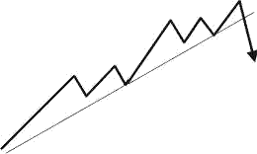
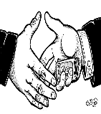
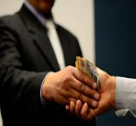
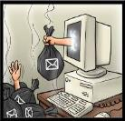
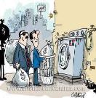
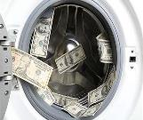
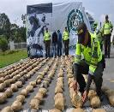
BUEN GOBIERNO ES:
OPERACIONES ILÍCITAS
en las cuentas
y recursos
RUPTURA
más que un PRINCIPIO… un BENEFICIO en términos de:
Calidad de Información
Uso de la Información
Divulgación Proactiva de la Información

Slide 13
ALGUNAS DENOMINACIONES EN PAISES LATINOAMERICANOS
Operaciones con recursos de procedencia ilícita
Lavado de activos
Legitimación de capitales
Blanqueo de capitales
Conversión o transformación de bienes - (Lavado de dinero)
Lavado de bienes, derechos y valores
Lavado de activos
Legitimación de ganancias ilícitas
Lavado de dinero o bienes
Lavado de dinero
Blanqueo de dinero
Lavado de activos

Slide 14
ECONOMIA FORMAL
CRIMEN
ORGANIZADO
GANANCIAS DEL DELITO
A través de:
Bancos
Desarrollos inmobiliarios
Sociedades off shore
Industria hotelera
Industria gastronómica
Juegos de azar
Narcotráfico
Trata de Personas
Se estima que se lavan entre 2 y 3 TRILLONES USD POR AÑO
Algo así como un
5% del PBI MUNDIAL
Contrabando
Armas
Asociación ilícita
Corrupción
Lavado de Activos

Slide 15
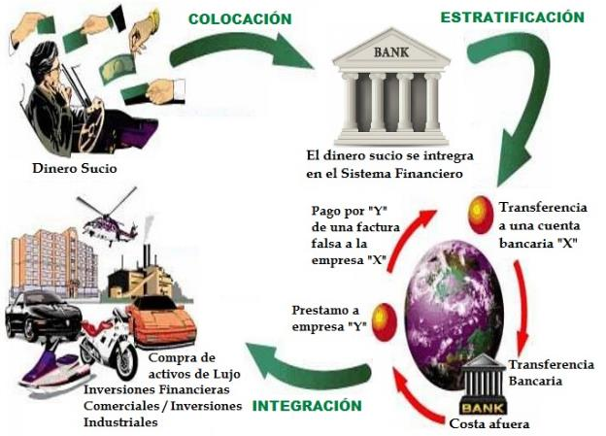
Prevención Operaciones Ilícitas en Colombia
Esquema Típico de Lavado de Dinero

Slide 16
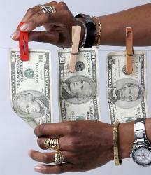
¿Por qué combatir OP - LA y FT?
Prevención Operaciones Ilícitas
Redistribución regresiva de la riqueza.
Genera efectos inflacionarios.
Problemas cambiarios.
Concordatos, quiebras y liquidaciones.
Causa desempleo.
Genera la desconfianza del público al enturbiar la imagen de las empresas.
Multas y sanciones administrativas.
Bloqueo y sanciones internacionales
Sanciones penales, laborales, y administrativas .
Afecta gravemente a la sociedad y el
país en general.
Responsabilidad Penal.
Artículo 34. Constitución Política
Ley 793 de 2002. Deroga Ley 333 de 1996.
Establece reglas de extinción de dominio.
Ley 1395 de 2010.Medidas de descongestión judicial.
Es imprescriptible
Como se Penalizó:
Ley 190 de 1995. Estatuto Anticorrupción.
Ley 599 de 2000. Código Penal.
Ley 1121 de 2006. Ley de Financiación del Terrorismo.
Ley 1357 de 2009. Modifica el Código Penal.
Ley 1453 de 2011. Ley de Seguridad Ciudadana.
Ley 1474 de 2011. Estatuto Anticorrupción.

Slide 17
DEL MODELO NRS (Negocios Responsables y Seguros)
La prevención del riesgo de LA/FT es parte del buen gobierno corporativo y
de la Responsabilidad Social - RS empresarial
Guía sobre el enfoque basado en el riesgo para combatir el lavado de activos y la financiación del terrorismo. GUIDANCE ON THE RISK-BASED APPROACH TO COMBATING MONEY LAUNDERING AND TERRORIST FINANCING. GAFI.
Recomendaciones internacionales: NACIONES UNIDAS, GAFI, GAFIC, GAFISUD y COMITÉ DE BASILEA.
Estándar de Australia y Nueva Zelanda sobre administración de riesgos: AS/NZS4360 – Norma de Gestión de Riesgos ISO 31000:2009.
Marco integrado de administración de riesgos corporativos. Committee of Sponsoring Organizations of the Tredway Commission (COSO).
Las normas locales sobre prevención y control del LA/FT.
Las instrucciones impartidas por las autoridades de regulación y supervisión.

Slide 18
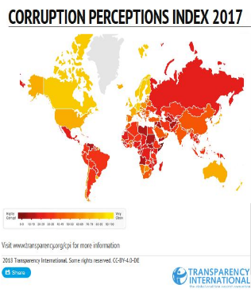
Corrupción en el mundo: Ranking de los países
1.Nueva Zelanda (89 puntos) 2. Dinamarca (88) 3. Finlandia, Noruega, Suiza (85) 6. Singapur, Suecia (84) 8. Canadá, Luxemburgo, Holanda, Reino Unido (82) 12. Alemania (81)
16. Estados Unidos, Bélgica (75) 23. Uruguay, Francia (70) 26. Chile, Bután (67) 29. Portugal, Catar, Taiwán (63) 38. Costa Rica, Lituania (59) 42. España, República Checa, Chipre (57) 54. Italia, Mauricio, Eslovaquia (50) 62. Cuba, Malasia (47) 85. Argentina, Suazilandia, Islas Salomón, Kuwait, Kosovo, Bení­n (39) 96. Perú, Brasil, Panamá, Colombia, Zambia, Tailandia, Indonesia (37) 112. Bolivia, El Salvador, Ní­ger, Maldivas, Argelia (33) 135. México, República Dominicana, Honduras, Paraguay, Rusia (29) 143. Guatemala, Mauritania, Lí­bano, Kenia, Bangladés (28) 151. Nicaragua, Uganda (26) 169. Venezuela, Irak (18) 180. Somalia (9)
29
3 7

Slide 19
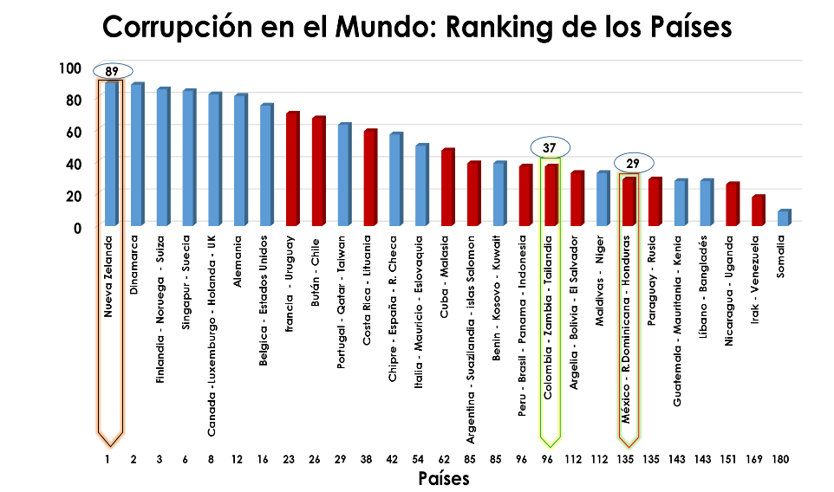

Slide 20
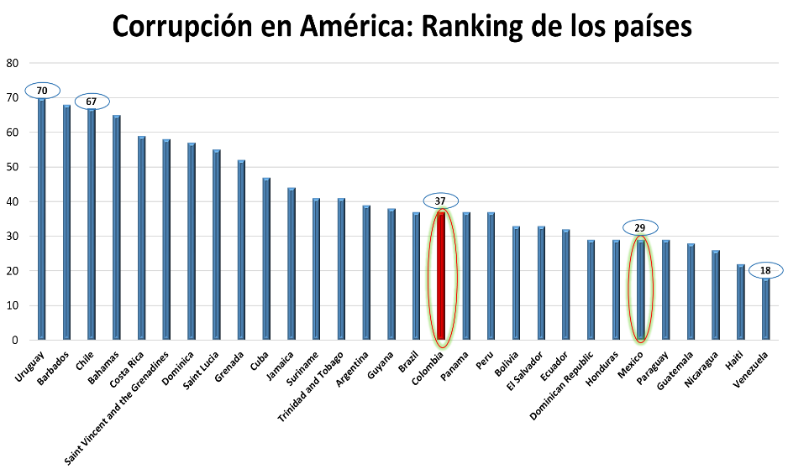

Slide 21
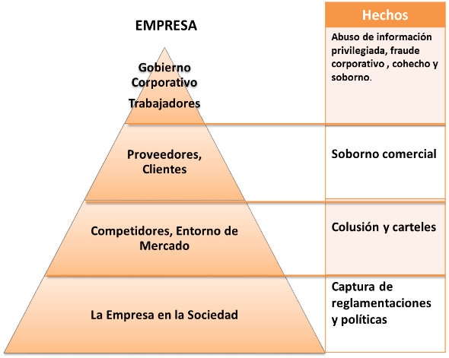
Las personas que comenten actos de corrupción se ven afectadas por diferentes factores que pueden ser internos o personales, externos o ambientales a la persona.
INTERNOS O
PERSONALES
DESARROLLO MORAL
EJE DE CONTROL
ACTITUDES
MOTIVACIÓN
SOCIALIZACIÓN
Fuente: Transparency International

Slide 22
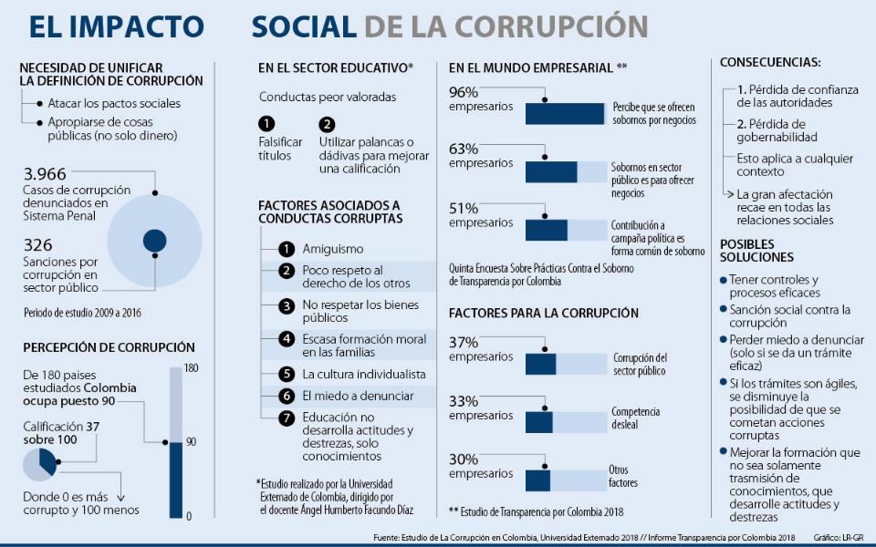

Slide 23
El Estado y su Responsabilidad frente a la Corrupción
Abusos
Ineficiencias
Burocracia
Opacidad
Déficit de Controles
N
O
R
M
A
T
I
V
I
D
A
D
Disminuir
GOBERNANZA
MEJOR
Fortalecer
Transparencia
Modernización
Control Interno
Ética Pública
Prevención
Detección
Menos
CORRUPCCIÓN

Slide 24
FÓRMULA DE LA
CORRUPCIÓN **
(metafóricamente)
C = M + D - RC
M = Monopolio de la decisión
D = Discrecionalidad de las decisiones y procesos
RC = Rendición de Cuentas (Accountability) Transparencia
**Fórmula Propuesta por Robert Klitgaard

Slide 26
Notes:
Este slide finaliza la presentación. Si se requiere que el funcionario de la CGN deba ser contactado, digite el correo electrónico institucional.

